Slide 1
Шифратор
Феткулов Никита

Slide 2
Цель: Создать программу используя PyQt и БД, способную Хешировать, шифровать, и дешифровать файлы.
Используемые методы хеширования:
* sha-1 (225)
* sha-1 (256)
* sha-1 (384)
* sha-1 (512)
* sha-3 (225)
* sha-3 (256)
* sha-3 (384)
* sha-3 (512)
* MD5
* Собственный метод шифрования
Используемый метод шифрования:
AES-256

Slide 3
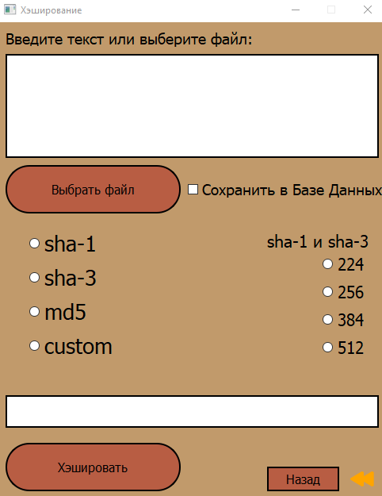
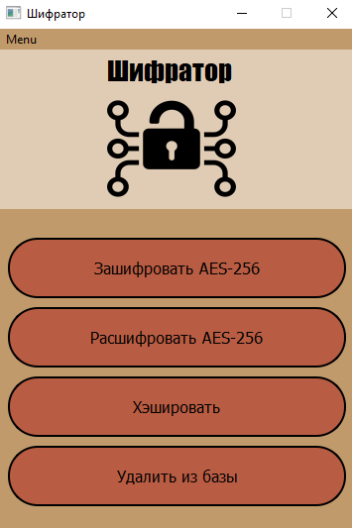
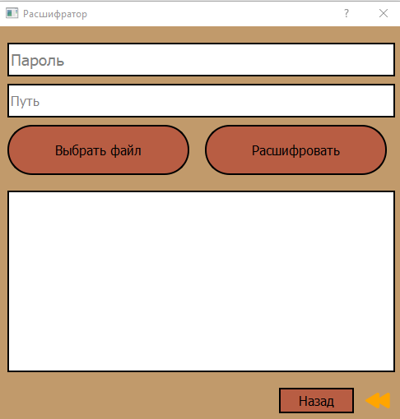
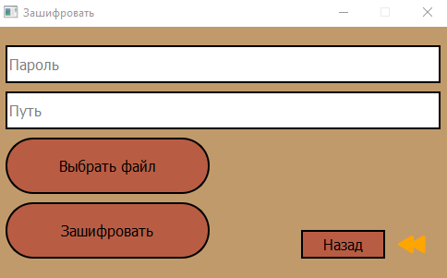
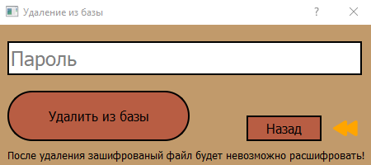

Slide 4
Возможные улучшения:
Добавить больше методов шифрования
Сделать изменяемый дизайн(темная тема)
Добавить адаптивный под устройство размер окна и кнопок

